Slide 1
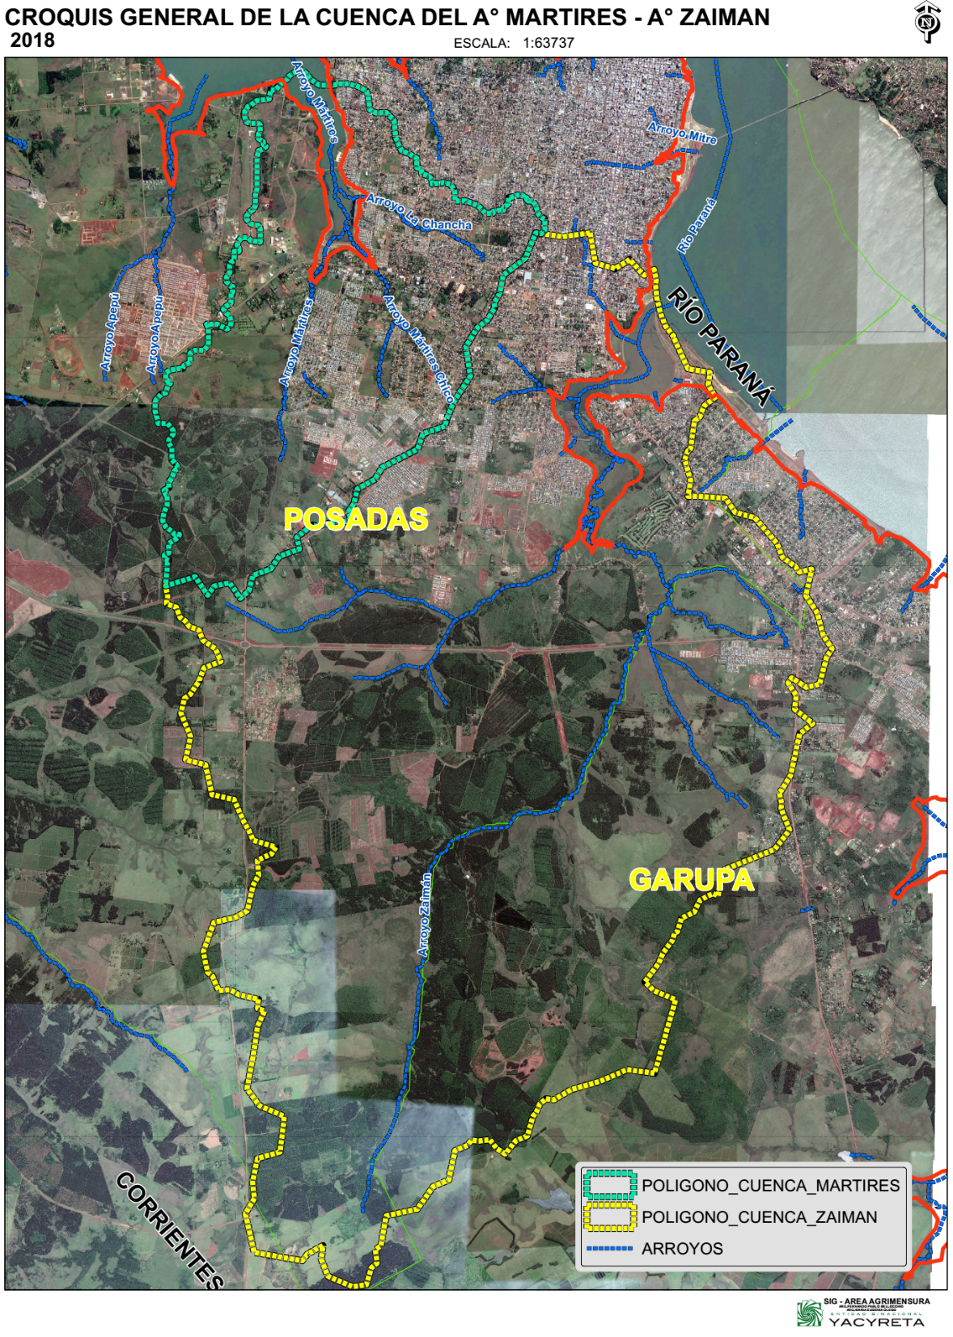
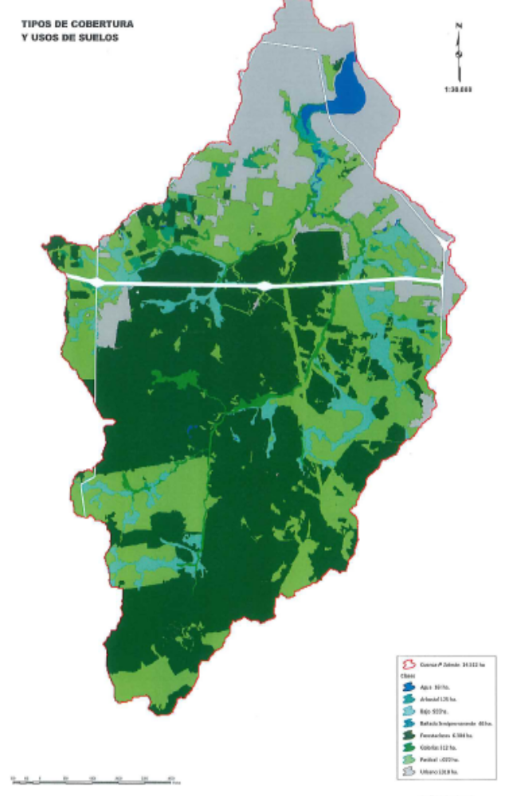
VALLE INFERIOR
SUBEMBALSE
CUENCA ZAIMAN 148 KM2
76400 HAB.

Slide 2

PrimerA Reunión Preparatoria. 27-05-16
ACTA DE ACUERDO PARA CONSTITUIR LA MESA DE GESTION DEL LA CUENCA
DEL ARROYO ZAIMAN
Los organismos se comprometen a realizar actividades que le son propias y/o a través de convenios específicos con el objeto`de:
Propender al desarrollo sustentable/sostenible de la Cuenca con el fin de mejorar la calidad de vida de sus habitantes
Preservar y mejorar la calidad de agua del arroyo y subembalse Zaiman
Crear un área buffer de amortiguamiento del ARAZ y el Cuerpo de Agua PARQUE ECOLOGICO ZAIMAN a través de una legislación de usos del suelo, Master Plan y Diseño de Un Parque Ecologico en el Valle Inferior (Zaiman Superiolr) en la zona de Influencia del Embalse.

Slide 3
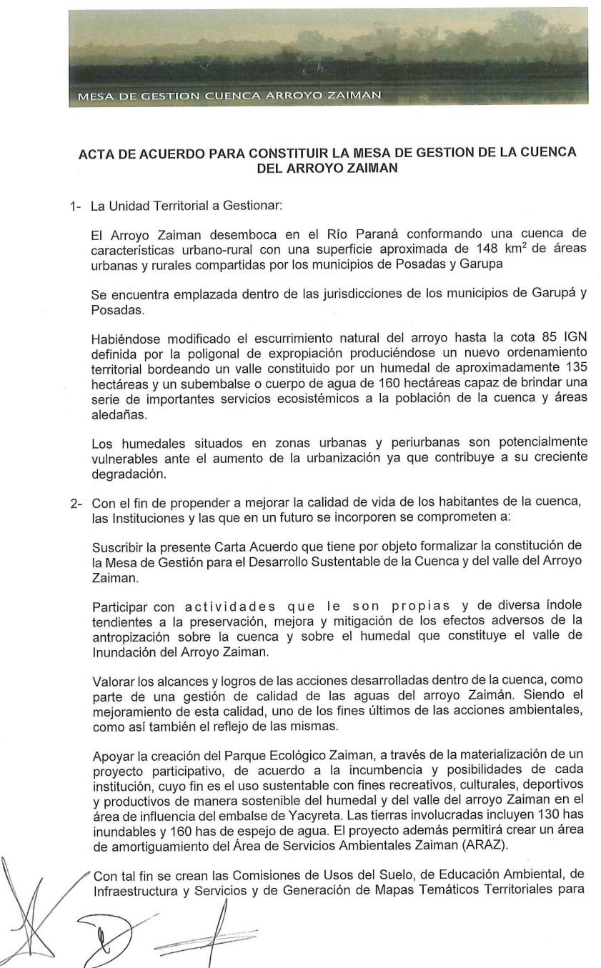
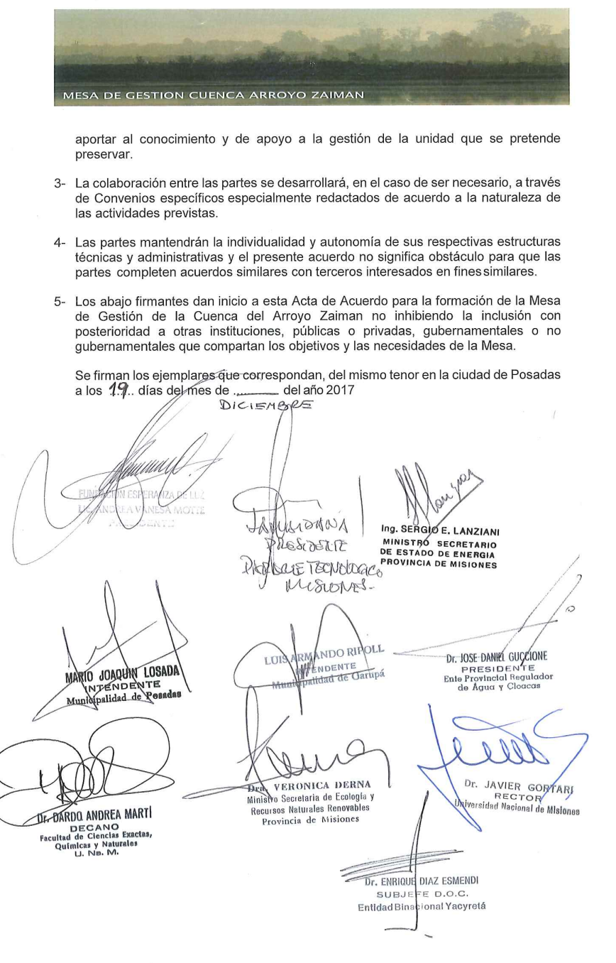



Slide 4
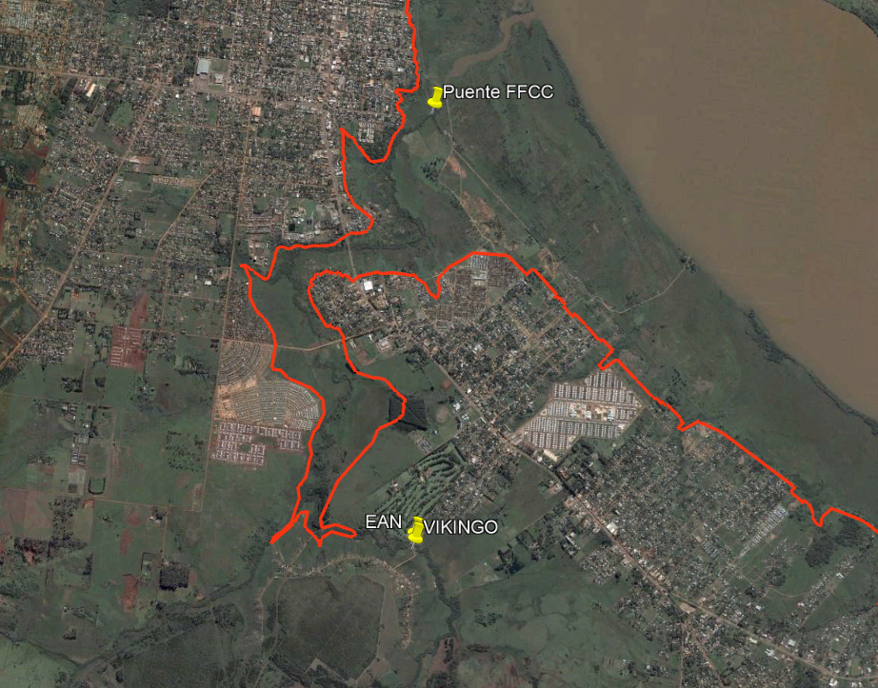

Slide 5
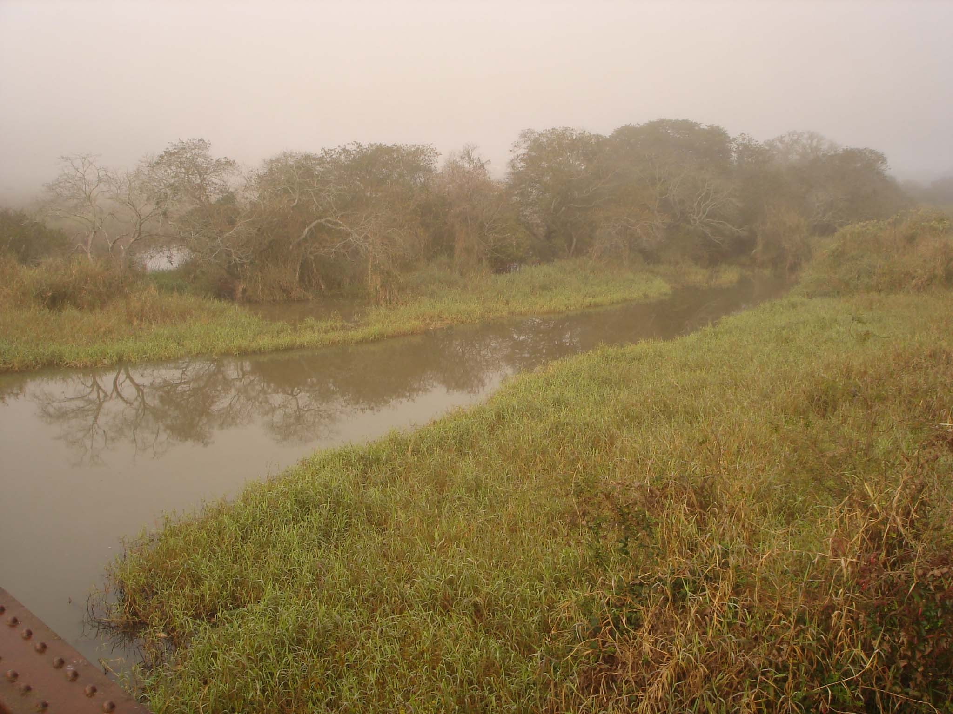
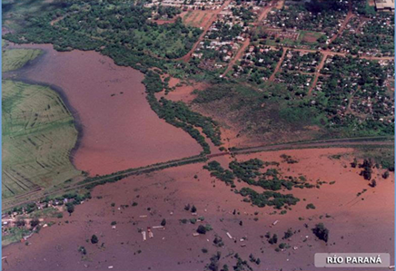
1991-1992
1991-1992

Slide 6

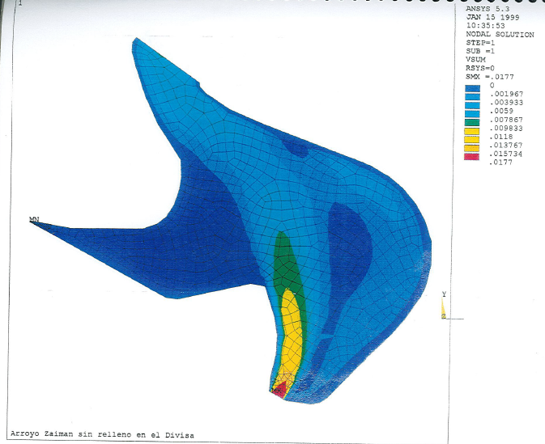
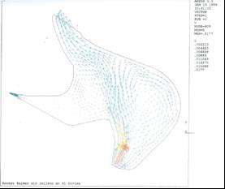
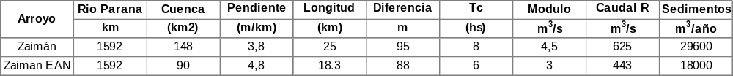
Parametros fisico ecologicos y modelos hidrodinamicos

Slide 7
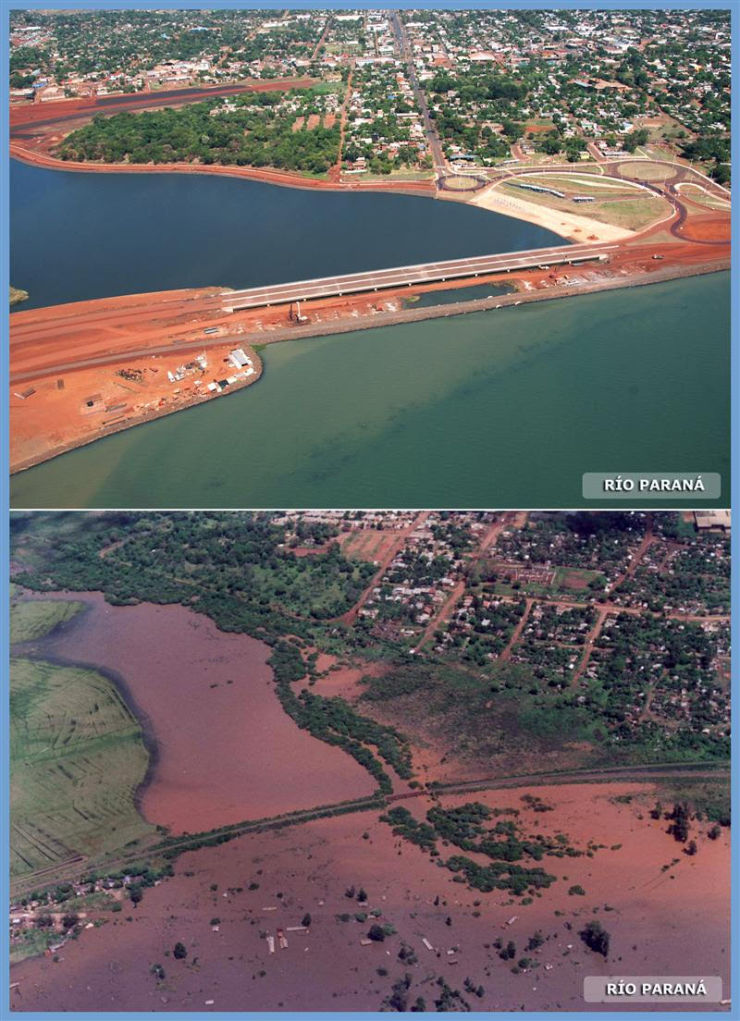
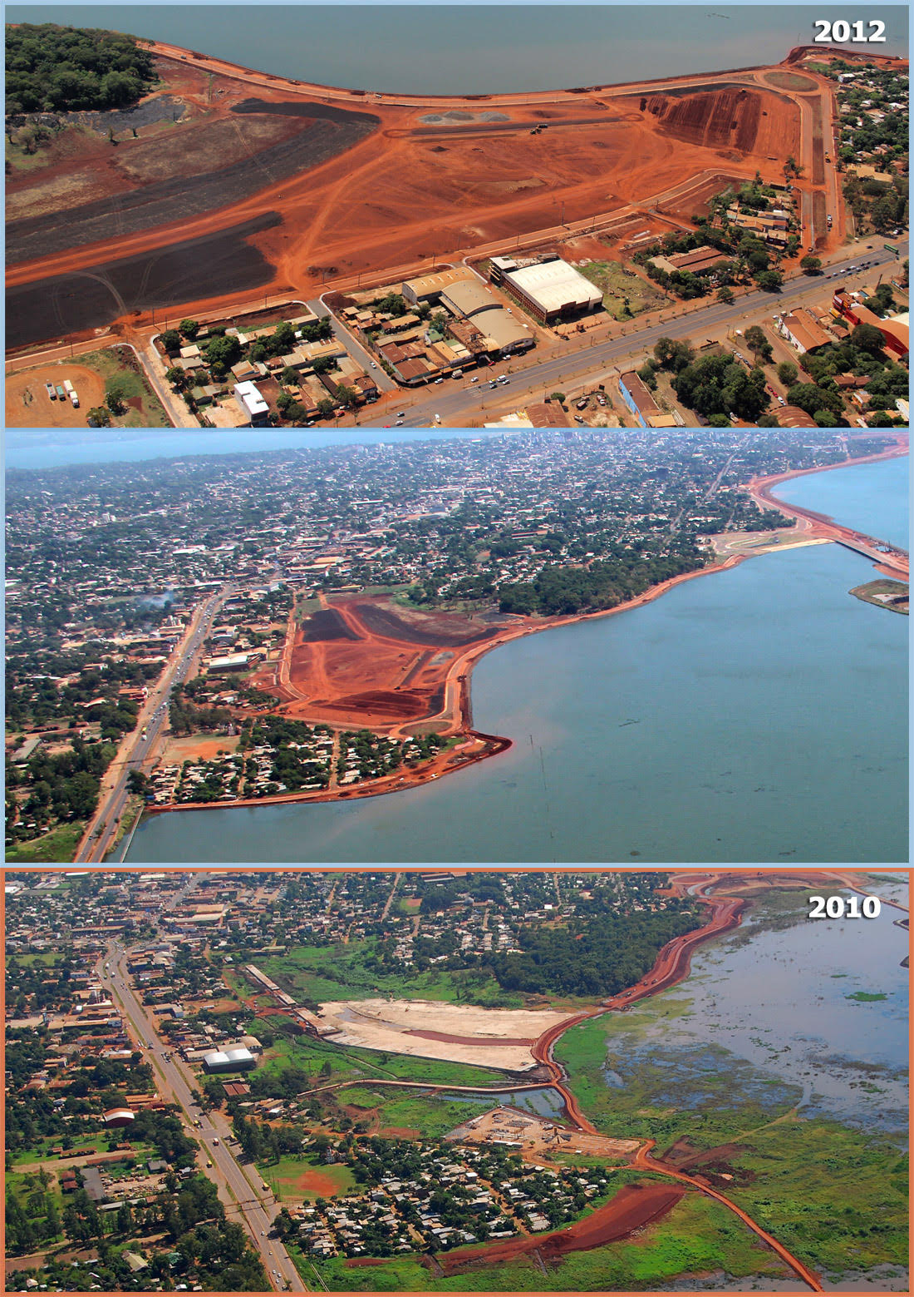
ANTES Y DESPUES DE LAS OBRAS AREAS URBANAS

Slide 8

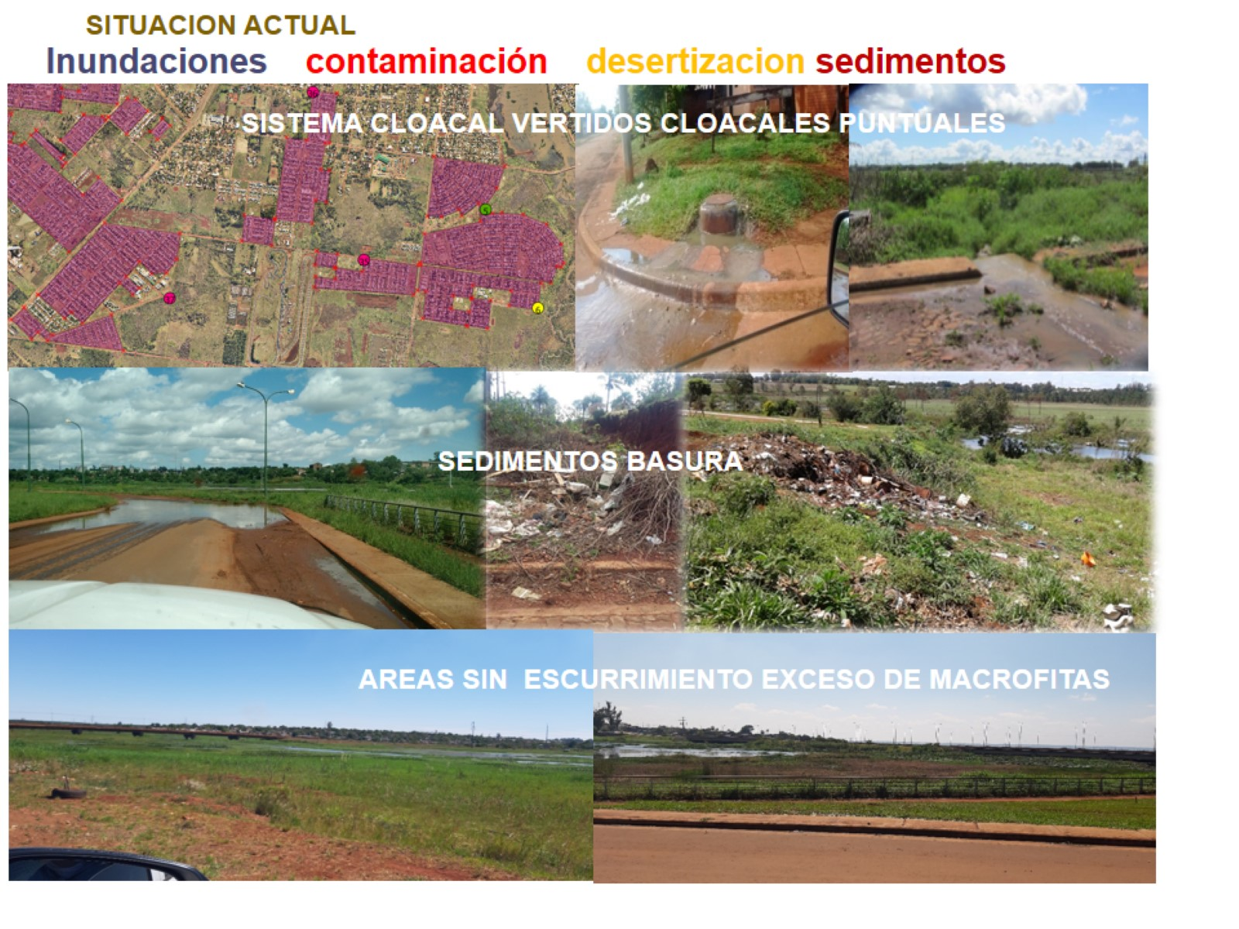
INTEGRANTES DE LA MESA GESTION CUENZA ZAIMÁN MGCZ Una buena forma de trabajar es la Mesa de Gestión. Todos coincidimos que entre todos se vuelve enriquecedor y positivo.
INTA, CPAIM (Consejo Profesional de Arquitectura e Ingeniería de Misiones) ,Consejo General de Educación , EPRAC (ENTE PROVINCIAL DE REGULACIÓN DE AGUA Y CLOACAS) , MINISTERIO DE ECOLOGIA Y RNR (MEyRNR)
SAMSA ,MINISTERIO DE EDUCACIÓN de MISIONES, MUNICIPALIDAD CANDELARIA (Catastro y Planeamiento Urbano). ,MUNICIPALIDAD POSADAS, MUNICIPALIDAD DE GARUPA, PARQUE TECNOLOGICO MISIONES (PTMi) ,UNIDAD EJECUTORA POSADAS (UEP), Pomera Maderas, Aguas Misioneras
PROMEBA INSPECCIÓN B. SANTA ROSA, B. SESQ, LAS VERT Y 6 DE SEPT (Posadas), Agricultura Familiar de Misiones , Secretaria de Energía de Misiones
Yacyretá , UNAM Facultad de Ciencias Exactas (Posadas) , Colegio de Arquitectos de Misiones, Consejo Cooperativo B Villa Poujade, CDF "Carita de Ángel"
CDF "Niños Felices" , Comedor Barrio San Lorenzo, Comisión Vecinal B. San Lorenzo "A" y "B“, Cooperativa IDI Ltda. (Barrio El Porvenir) , Escuela 125, Escuela 125, Escuela 789 Escuela 820 Barrio El Porvenir 1,Escuela 827, Escuela Nº 871 , Centro de Educación Física Nº 2 , Escuela Secundaria CEP Nº 5, FUNDACIÓN ESPERANZA DE LUZ, Fundación M.A.N.O.S, Fundación Manos Comunitarias, ITEC 1, Jardín Maternal Barrio A4 , Las Dolores Norte, Asociación Civil La Unión., CIT Villa Miguel Lanús, NENI 2007,
NENI 2044 (Escuela 527, 609, 827), SUM 244, Delegado Municipalidad Posadas. Delegado Municipal las Dolores, Secretaria Comisión Vecinal Barrio Cocomarola Oeste, Escuela Adultos Nº 68, Tecnicatura Gestión Ambiental, Fundación Rayito de Luz, Escuela Especial Nº 45, Responsables de 8 Centros de Desarrollo Familiar Saludables

Slide 9
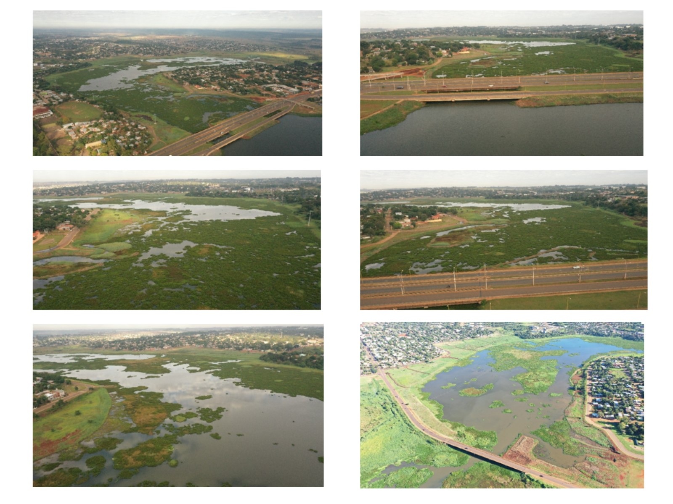

Slide 10
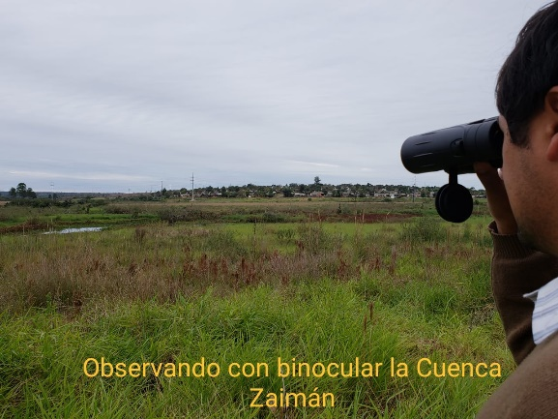
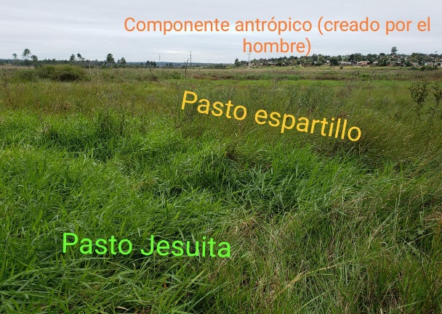
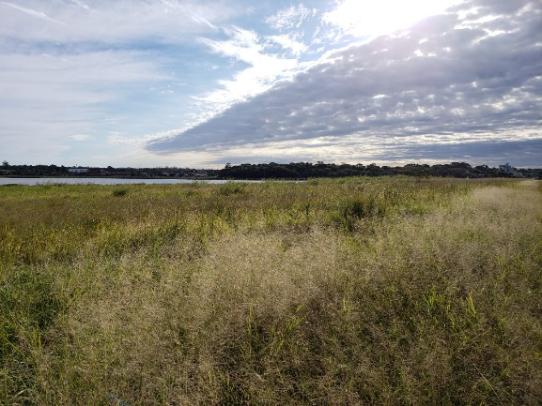
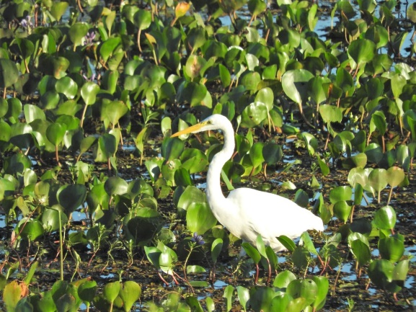
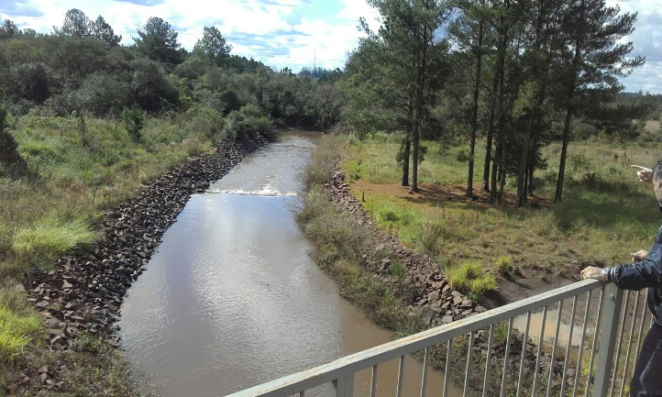
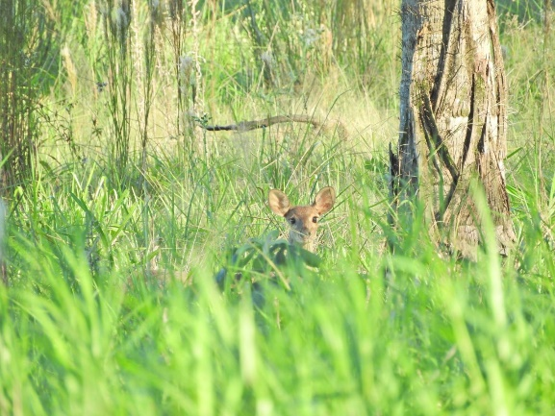
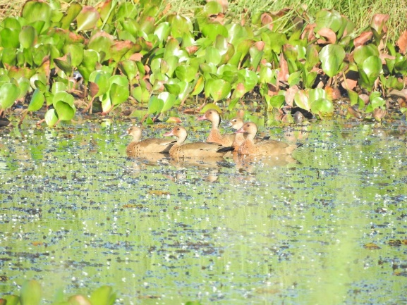
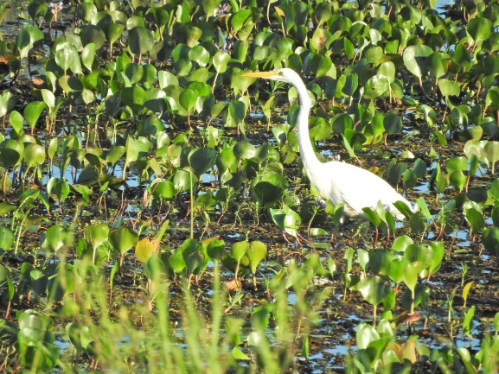
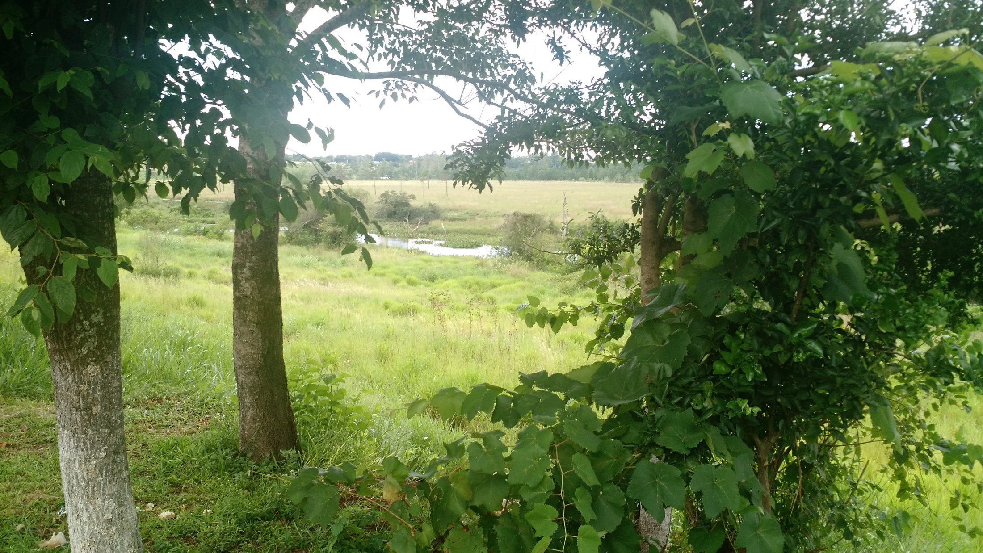
SITUACION ACTUAL ARAZ Y AGUAS ARRIBA 2019

Slide 11
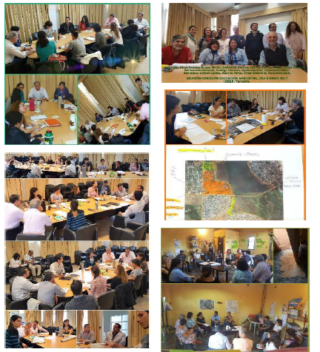
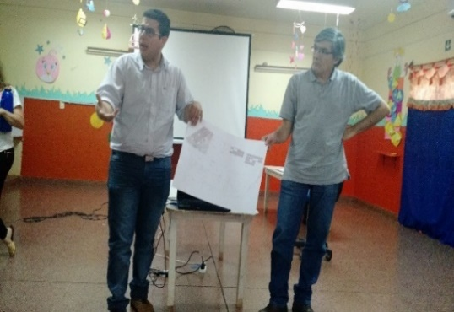
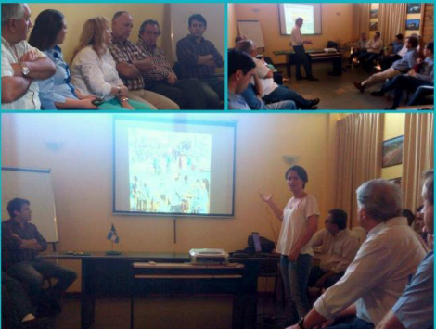
“No se puede Gestionar lo que no se conoce”
FUNCIONAMIENTO EN COMISIONES
    Educación Ambiental
    Mapa de Actores
    Infraestructura y Servicios
    Usos del Suelo
    SIG Georreferenciados
    Aspectos Juridicos

Slide 12
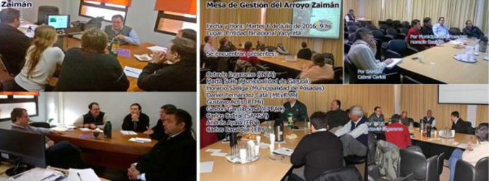
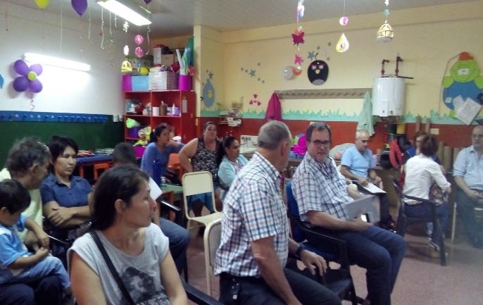
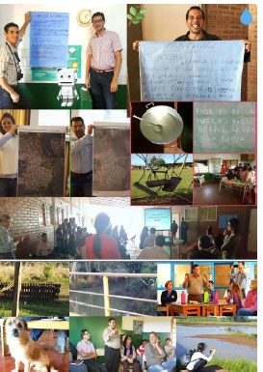
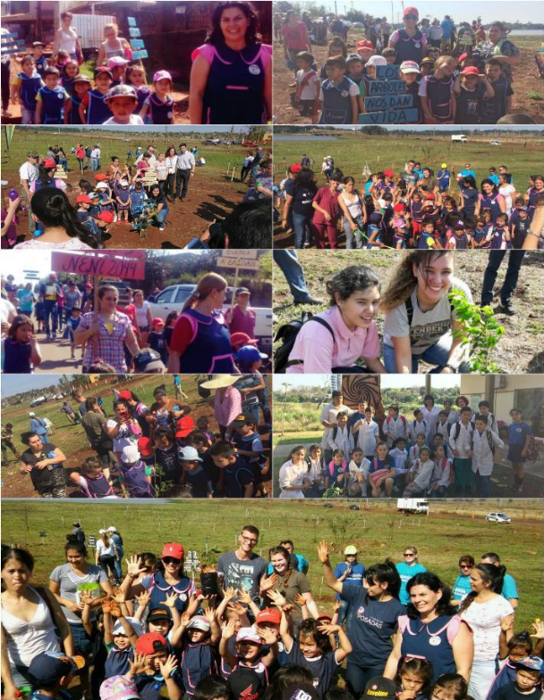
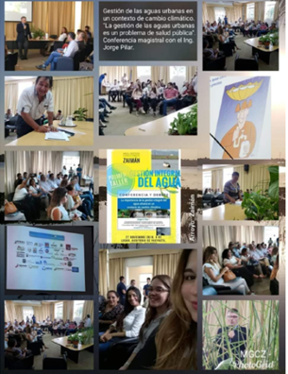
JORNADAS CAPACITACIONES Y TALLERES EN TERRITORIO

Slide 13
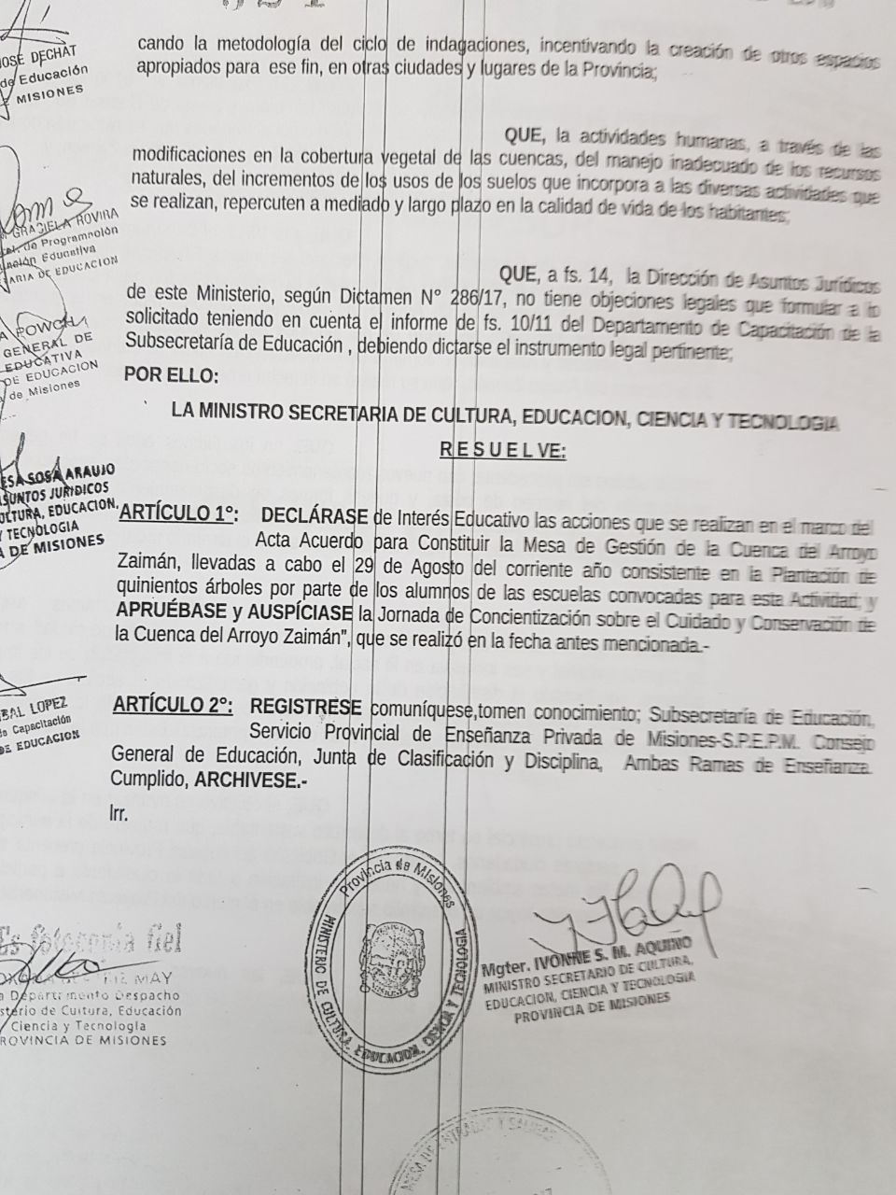
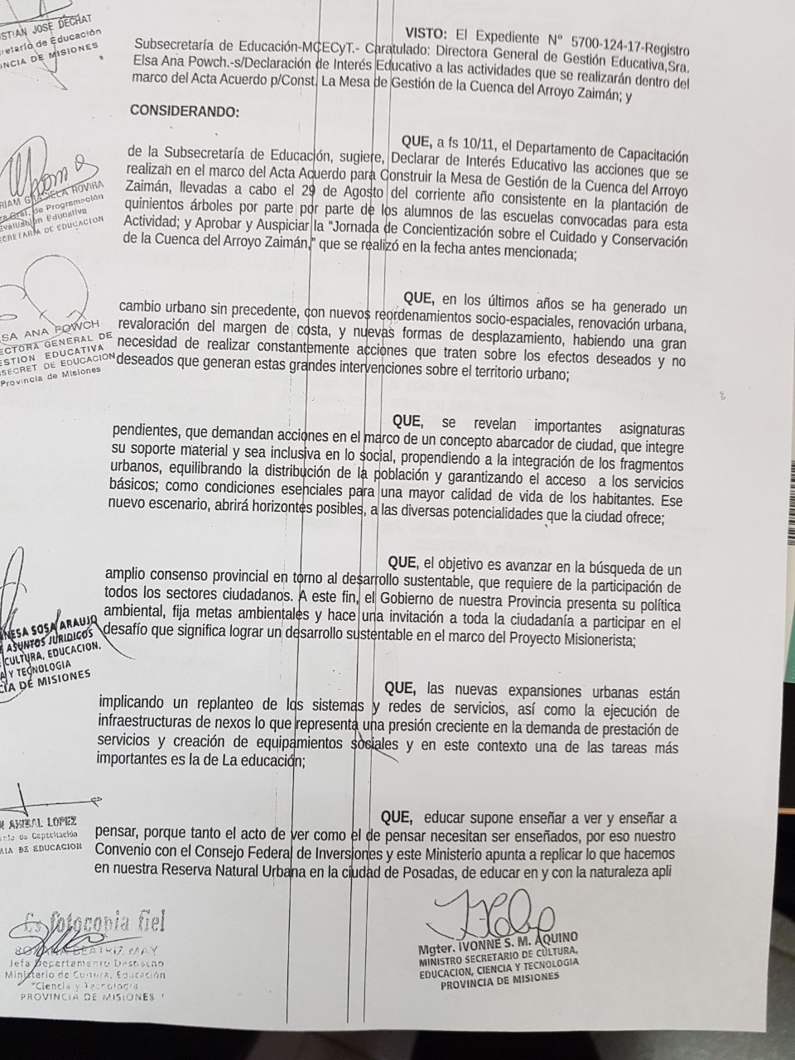
DECLARACION DE INTERES EDUCATIVO LAS ACCIONES EN EL MARCO DEL ACTA DE ACUERDO

Slide 14
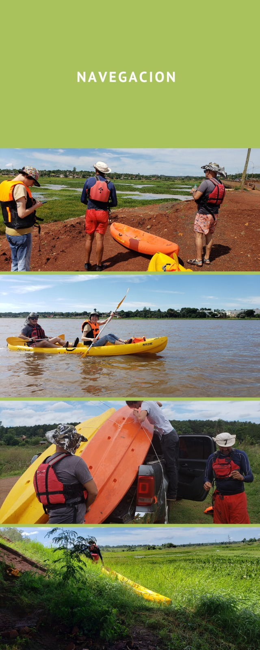
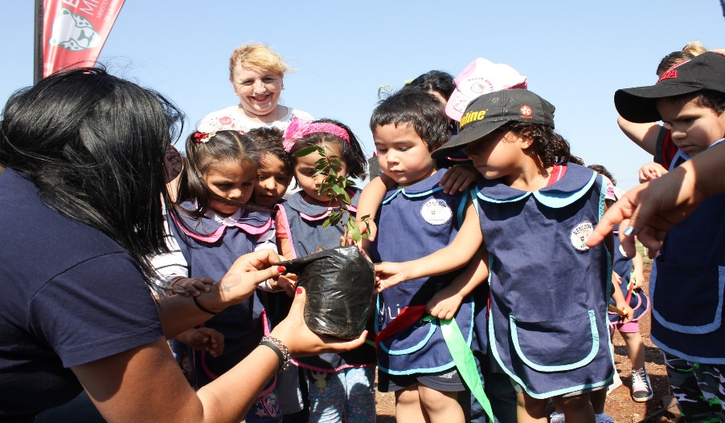
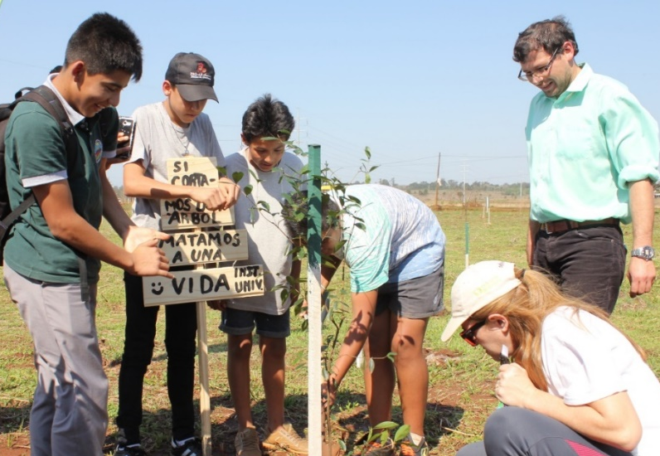
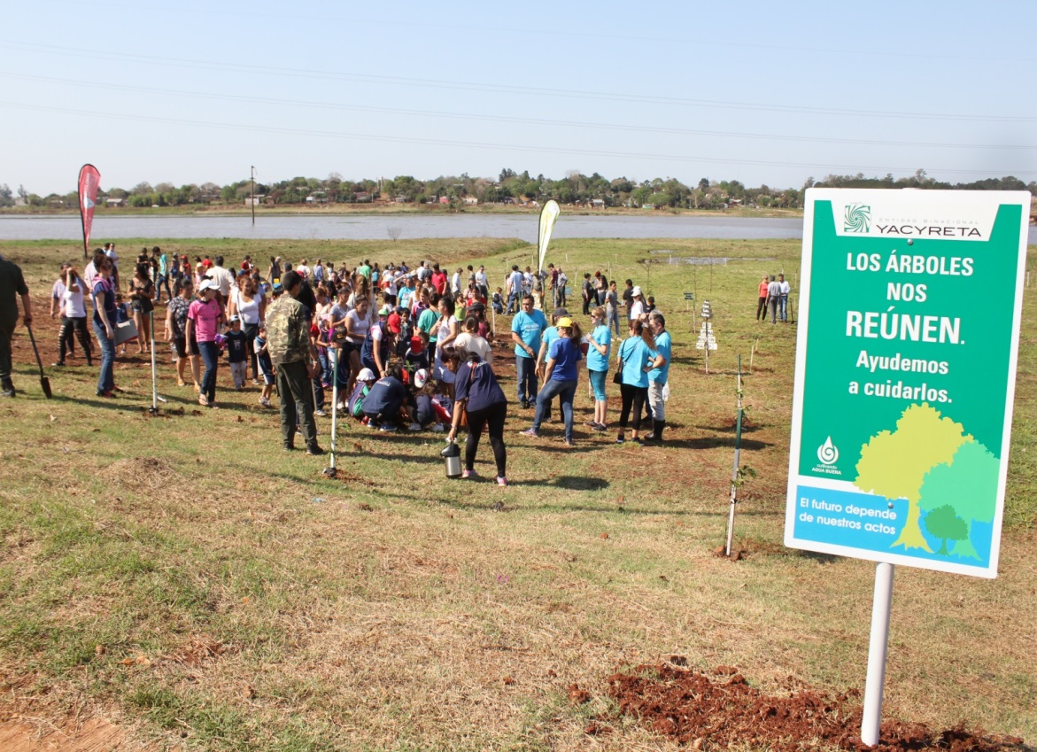
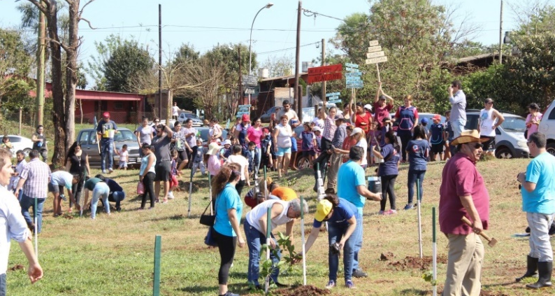
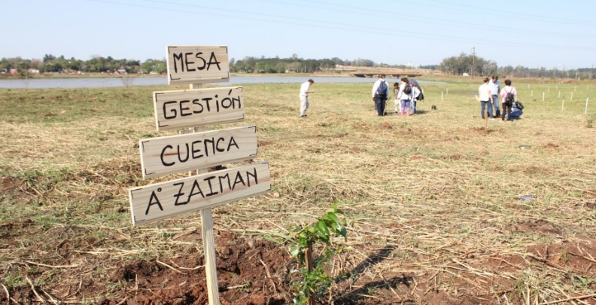
arborización

Slide 15
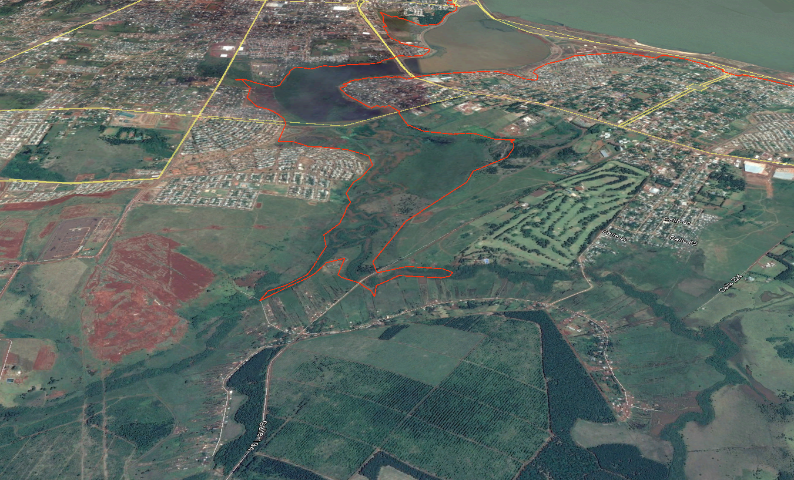
SITUACION ACTUAL CONTAMINACION CONCENTRADA Y DIFUSA
BUFFER
BUFFER
ARAZ
BUFFER
BUFFER
MEDIDAS ESTRUCTURALES REHABILITACION DE RIBERAS
Y SUS SERVICIOS ECOSISTEMICOS

Slide 16
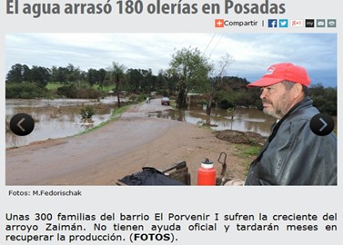
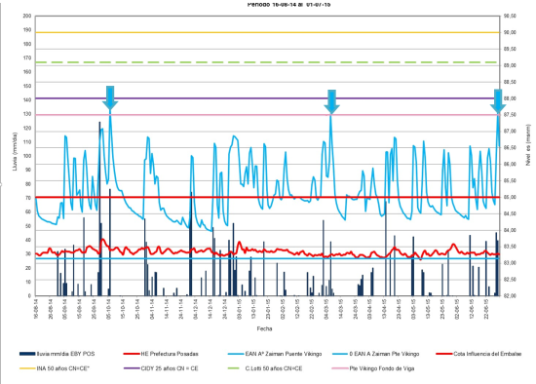
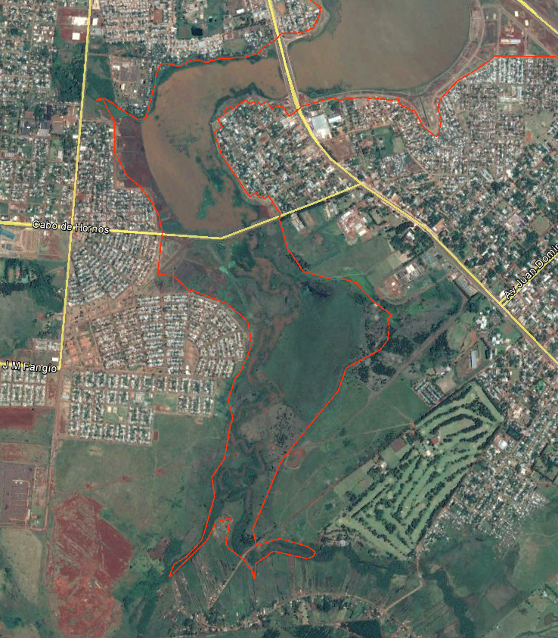
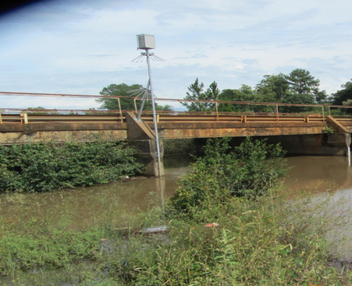
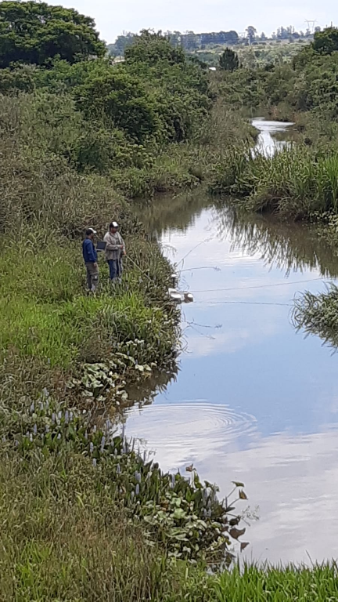
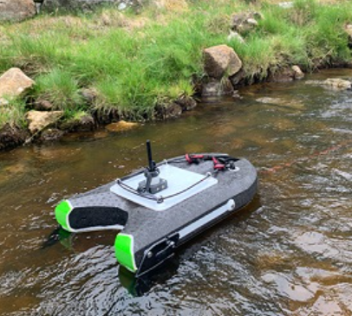
ACTIVIDADES HHIDROMETRICAS
I
II
III
CURVAS H – Q EVARSA
Zonificación del Valle según HIDRODINAMICA
IV

Slide 17
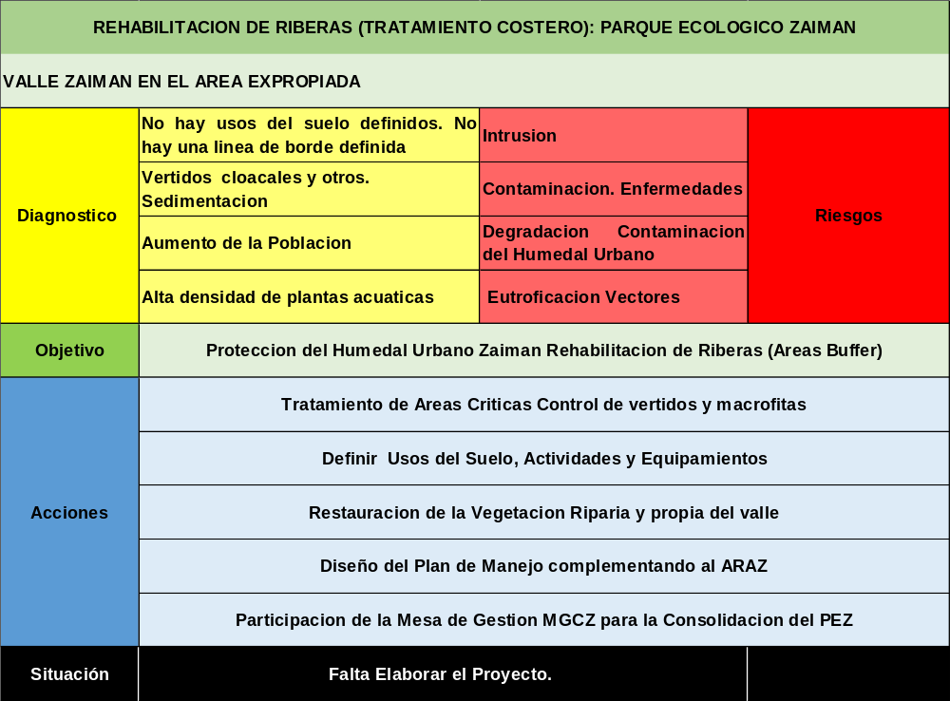
REHABILITACION
DE RIBERAS

Slide 18
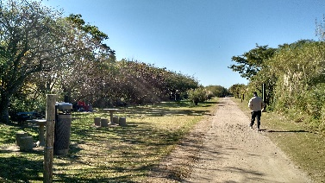
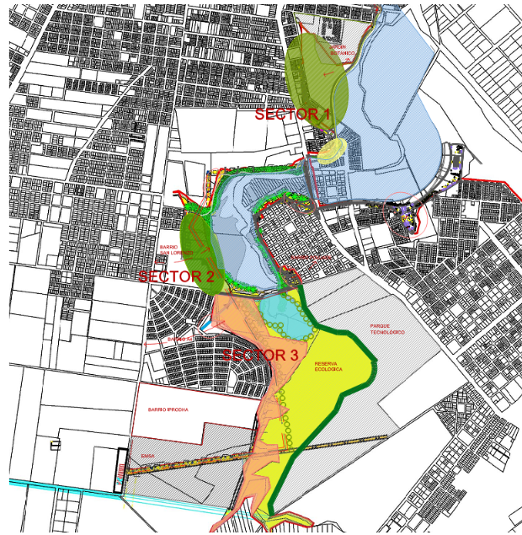
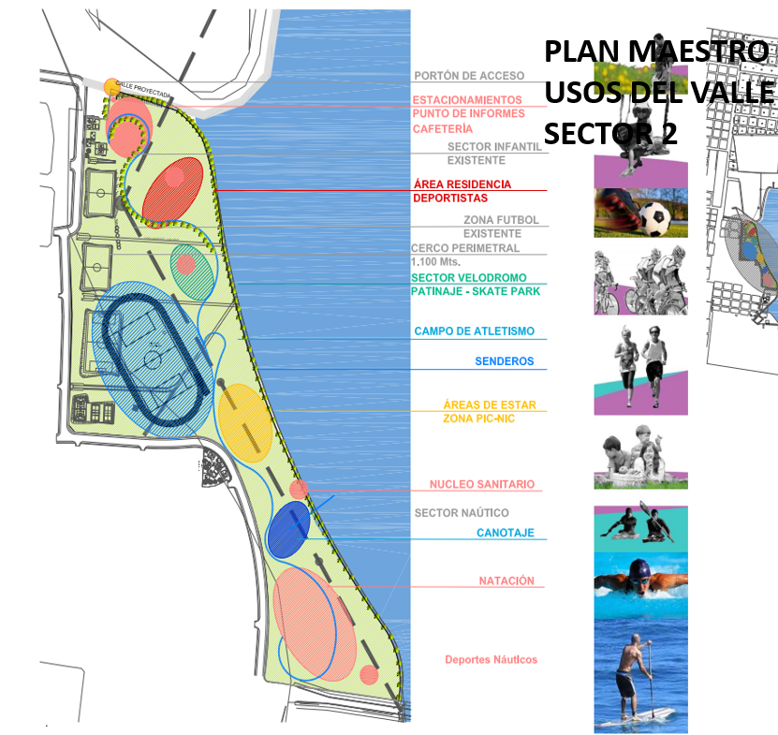


MGCZ: PROPUESTA NUEVA RIBERA Y PARQUE ECOLOGICO ZAIMAN

Slide 19




Slide 20

TCZS AREA TCHD
MICROCUENCAS DE APORTE AL SUBEMBALSE ZAIMAN SUPERIOR

Slide 21




Slide 22




Slide 23




LEYES Y ODENANZAS RELACIONADAS
EL ÁREA NATURAL PROTEGIDA PARQUE NATURAL MUNICIPAL BIOPARQUE NATURAL ALBERTO ROTH.

Slide 24

MESA DE GESTION CUENCA ARROYO ZAIMAN
REUNION COMISIONES DIC 2023

